Slide 1
TRƯỜNG THCS THỊ TRẤN
NHIỆT LIỆT CHÀO MỪNG
QUÝ THẦY CÔ VÀ CÁC EM HỌC SINH TỚI DỰ GIỜ HỌC ĐỊA LÍ

Slide 2
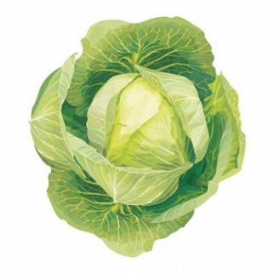
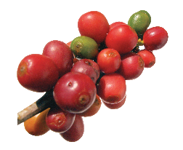
NHÀ NÔNG ĐUA TÀI
Nối các sản phẩm nông nghiệp với các tiêu chí phù hợp
Lúa gạo
Lợn
Gà
Su hào
Vịt
Trâu bò
Cao su
Chuối
Bắp cải
Cây trồng
của vùng nhiệt đới
Cây trồng
của vùng ôn đới
Vật nuôi
HS làm việc cá nhân
Notes:
VN là 1 nước nông nghiệp – Một trong những trung tâm xuất hiện sớm nghề trồng lúa ở Đông Nam Á. Vì thế, đã từ lâu, nông nghiệp nước ta được đẩy mạnh và được nhà nước coi là mặt trận hàng đầu. Từ sau đổi mới, nông nghiệp trở thành ngành sản xuất hàng hoá lớn. Để có những bước tiến nhảy vọt trong lĩnh vực nông nghiệp, sự phát triển và phân bố của ngành đã có chuyển biến gì khác trước, ta cùng tìm hiểu câu trả lời trong nội dung bài học ngày hôm nay.

Slide 3
Tiết 8 - Bài 7
CÁC NHÂN TỐ ẢNH HƯỞNG ĐẾN PHÁT TRIỂN VÀ PHÂN BỐ NGÀNH NÔNG NGHIỆP

Slide 4
I. CÁC NHÂN TỐ TỰ NHIÊN
1. Tài nguyên đất
2. Tài nguyên khí hậu
Tài nguyên sinh vật
Tài nguyên nước

Slide 5
I. NHÂN TỐ TỰ NHIÊN
Hoạt động nhóm (4 nhóm)
Nhiệm vụ:
+ Nhóm 1: Tìm hiểu tài nguyên đất.
+ Nhóm 2: Tìm hiểu tài nguyên khí hậu.
+ Nhóm 3: Tìm hiểu tài nguyên nước.
+ Nhóm 4: Tài nguyên khí hậu.
Trình bày: 3 phút

Slide 6
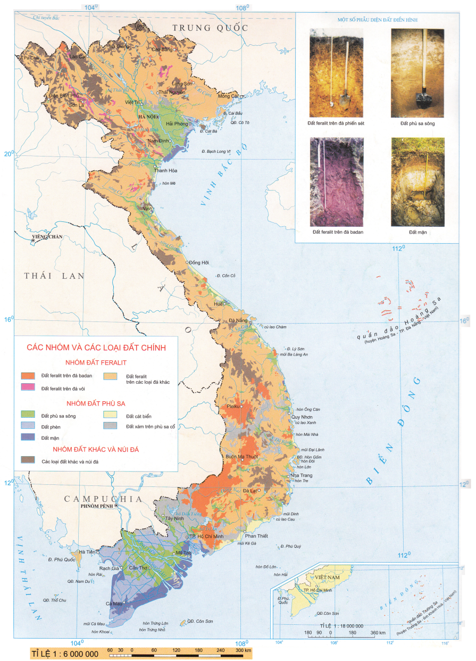
1. Tài nguyên đất
- Đất là tài nguyên vô cùng quý giá, là tư liệu sản xuất không thể thay thế.
- Đa dạng: có 2 nhóm chiếm diện tích lớn nhất là đất phù sa và đất feralit.
Atlat các loại và nhóm đất (trang 11)

Slide 7
- Đất phù sa
+ Diện tích: khoảng 3 triệu ha.
+ Phân bố: các đồng bằng: ĐB song Hồng, ĐB sông Cửu Long, ĐB ven biển miền Trung.
+ Giá trị kinh tế: trồng lúa nước, cây ngắn ngày.
Atlat các loại và nhóm đất (trang 11)

Slide 8
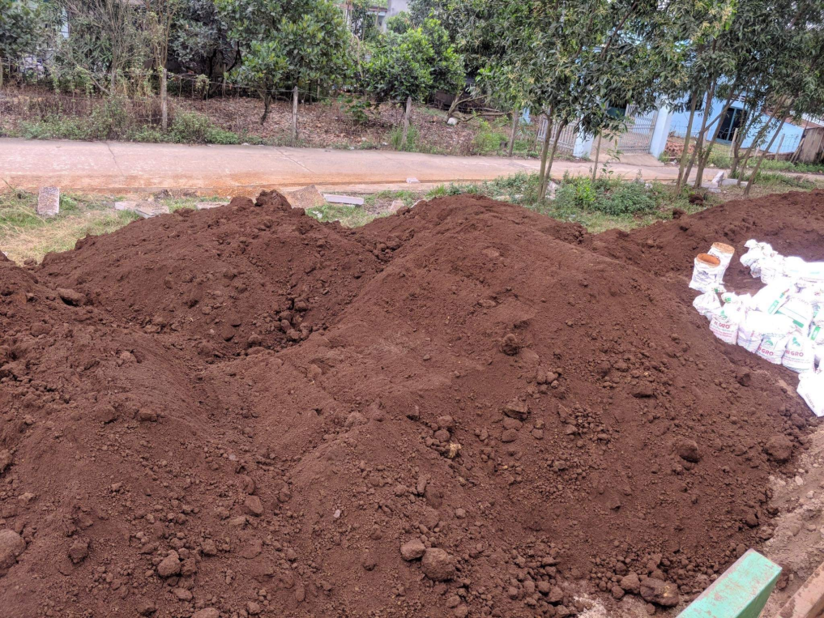
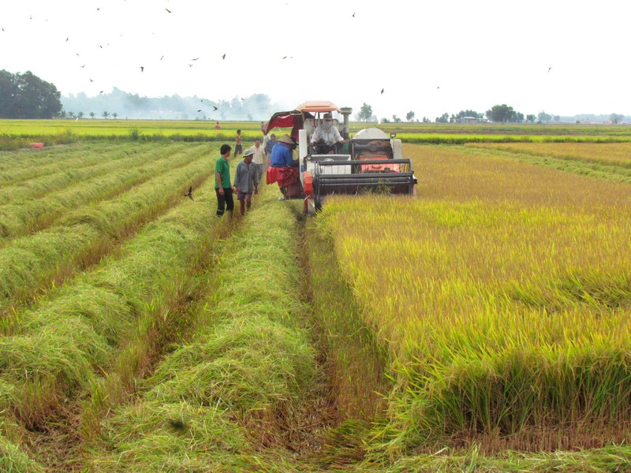
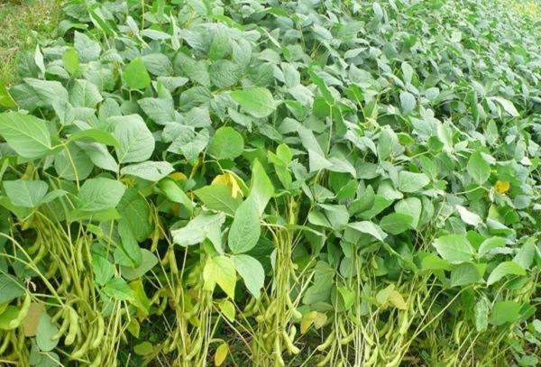
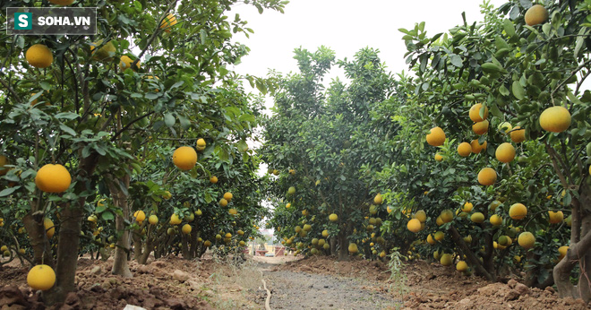

Slide 9
- Nhóm đất feralit
+ Diện tích: trên 16 triệu ha.
+ Phân bố: trung du, miền núi.
+ Giá trị sử dụng: trồng cây công nghiệp lâu năm, cây ăn quả, cây ngắn ngày.
Atlat các loại và nhóm đất (trang 11)

Slide 10
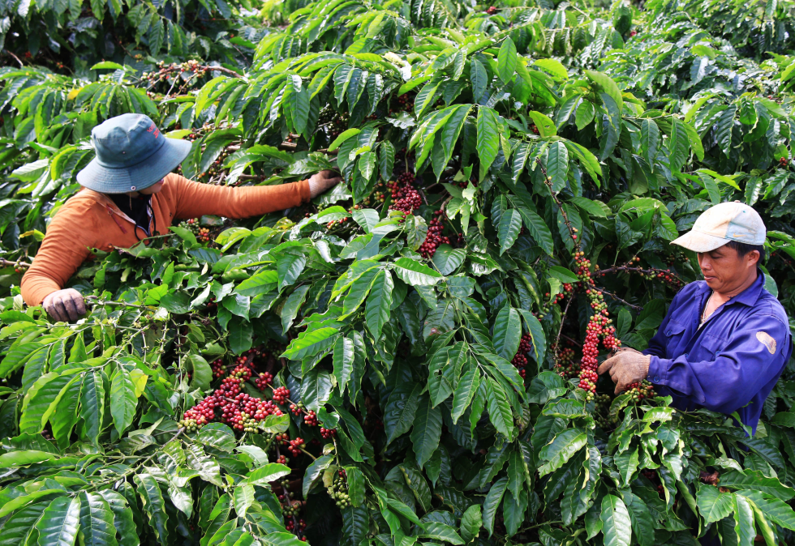
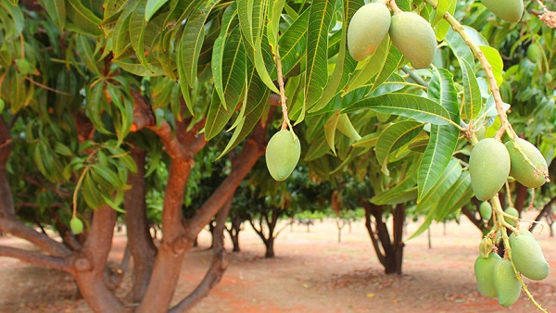

Slide 11
2. Tài nguyên khí hậu
- Khí hậu nhiệt đới ẩm gió mùa giúp cây trồng sinh trưởng quanh năm; cơ sở thâm canh, tăng vụ.
- Khí hậu phân hóa tạo nên cơ cấu cây trồng đa dạng (cây nhiệt đới, cận nhiệt và ôn đới).
- Các thiên tai (bão, gió Tây khô nóng...) gây thiệt hại không nhỏ cho nông nghiệp.

Slide 12
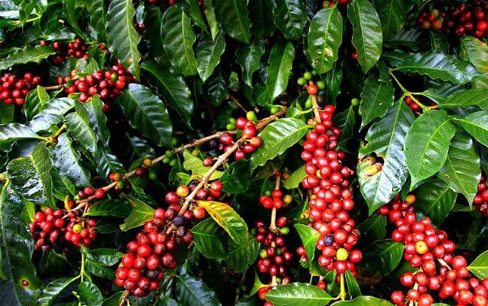
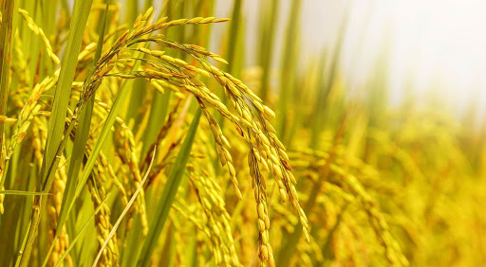
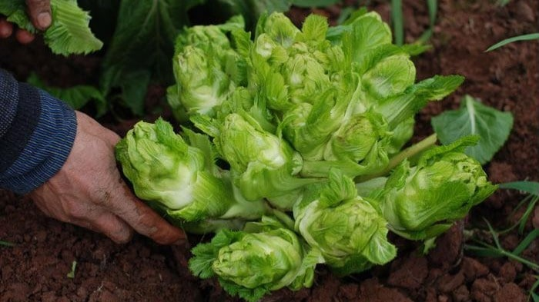
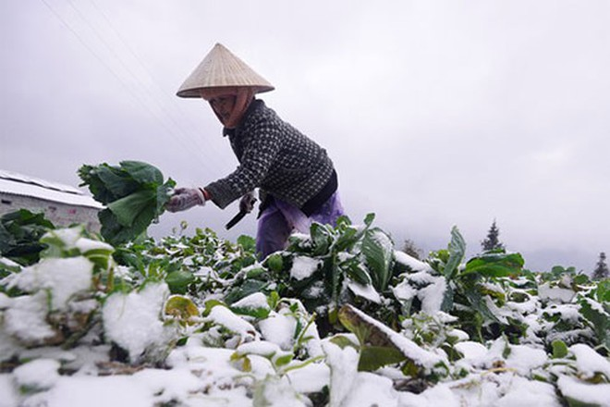

Slide 13
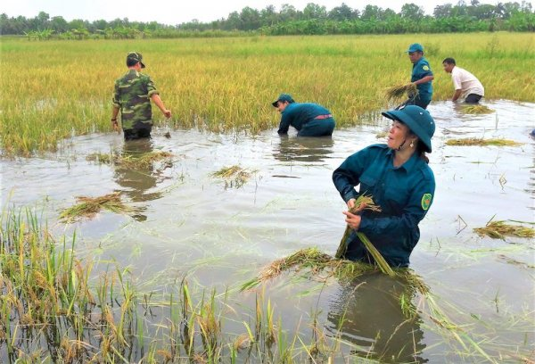
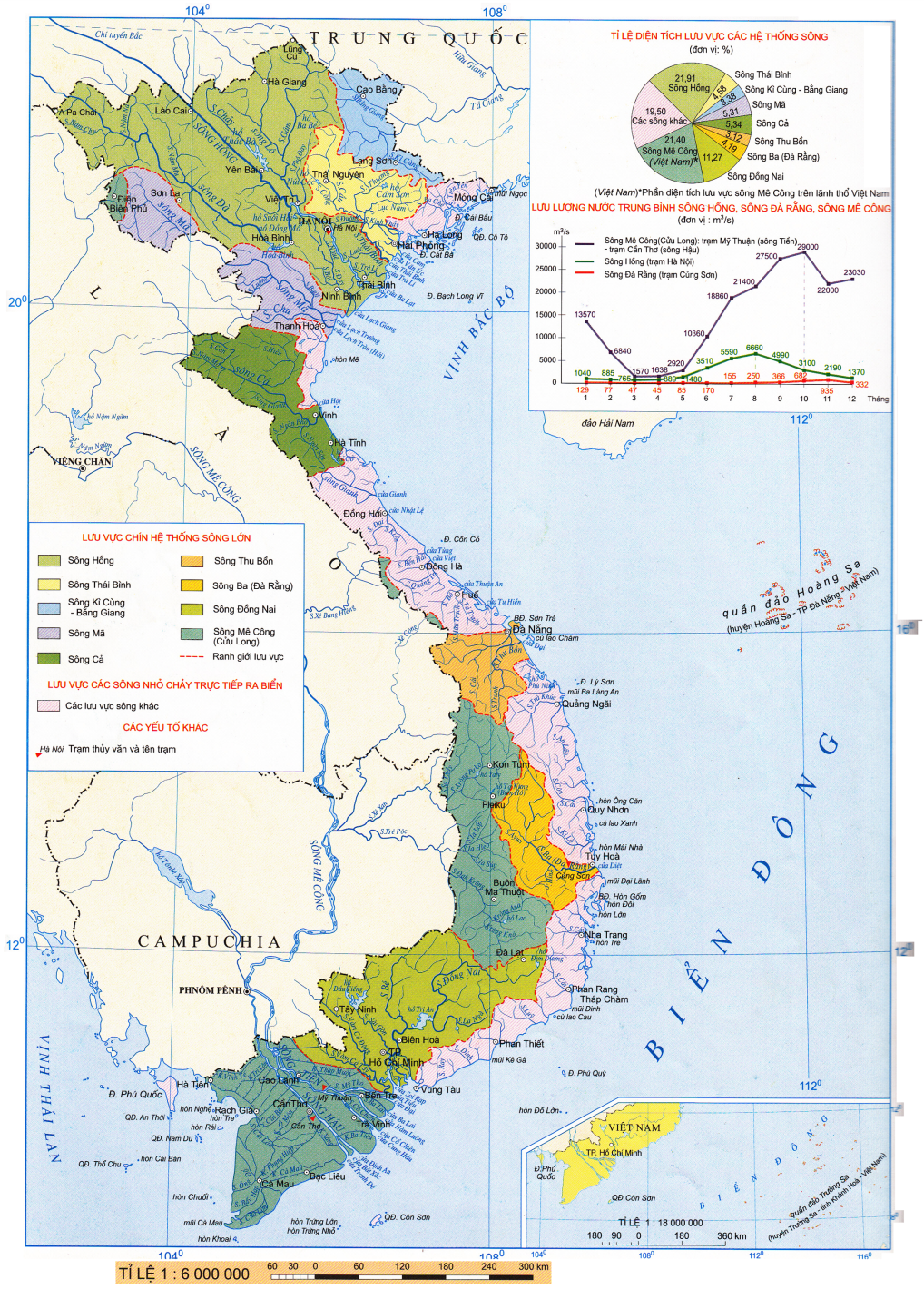
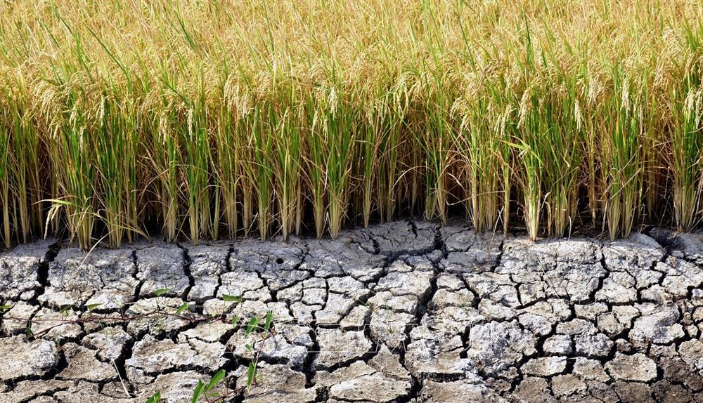
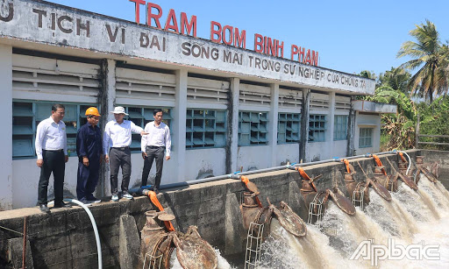
3. Tài nguyên nước
- Mạng lưới sông ngòi, ao hồ dày đặc.
- Nguồn nước ngầm khá dồi dào
- Khó khăn:
+ Lũ lụt vào mùa mưa.
+ Hạn hán vào mùa khô.
→ Thủy lợi là biện pháp quan trọng hàng đầu.
Atlat Các hệ thống sông (trang 10)

Slide 14
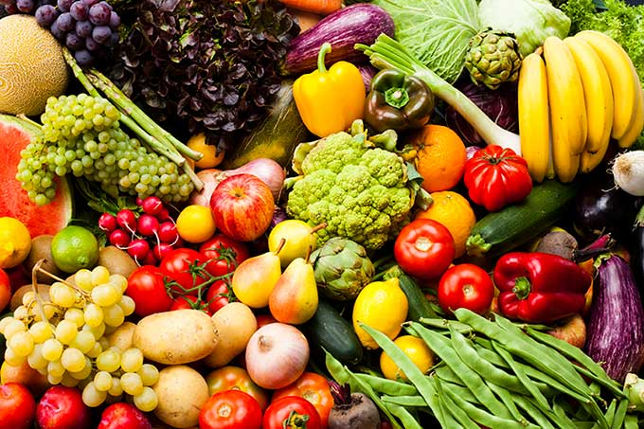
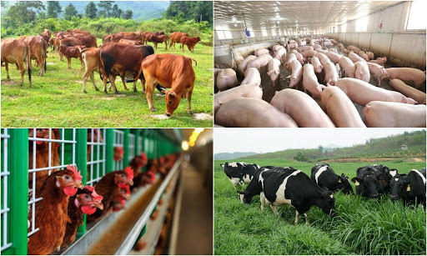
4. Tài nguyên sinh vật
Tài nguyên động, thực vật phong phú → cơ sở thuần dưỡng, tạo nên các cây trồng, vật nuôi.
Nhiều loài có chất lượng tốt.
Hoa quả vùng nhiệt đới
Các loại vật nuôi

Slide 15
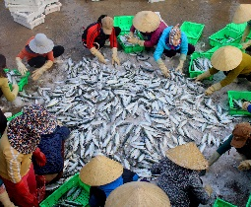
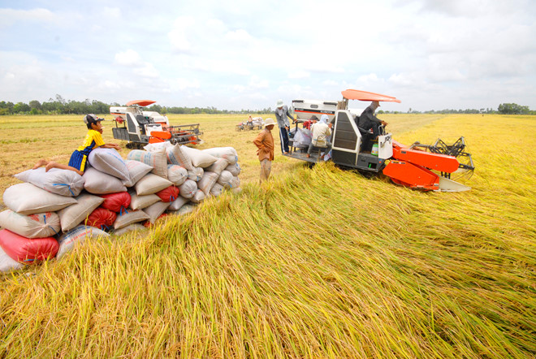
Là tài nguyên quý giá, tư liêu sản xuất không thể thay thế
3 triệu ha
Đất phù sa
Tập trung các đồng bằng
Sản xuất lúa, cây ngắn ngày, cây ăn quả...
Tài nguyên đất
Có hai nhóm
16 triệu ha
Tập trung trung du, miền núi
Đất feralit
Sản xuất cây CN lâu năm, cây ăn quả, cây ngắn ngày...
I. NHÂN TỐ
TỰ NHIÊN
Sản xuất quanh năm
Khí hậu nhiệt đới ẩm gió mùa
Cơ sở thâm canh, tăng vụ
Tài nguyên
khí hậu
Cơ cấu cây trồng đa dạng
Khí hậu phân hóa theo
Bắc - Nam và theo độ cao
Cơ cấu mùa vụ khác nhau
giữa các vùng
Nhiều thiên tai: Bão, lũ, băng giá, sương muối...
Nước ngầm dồi dào >>> nước tưới mùa khô
Mạng lưới sông ngòi dày đặc
Thủy lợi rất
quan trọng
Tài nguyên nước
Đa dạng
Mùa khô: hạn hán, mùa mưa: lũ lụt
Rất phong phú, nhiều giống tốt
Tài nguyên sinh vật
Là cơ sở thuần dưỡng tạo nên giống mới

Slide 16
II. CÁC NHÂN TỐ KT-XH
Trò chơi: Truy tìm đồng đội
1
2
3
4
Hoạt động: theo bàn
Đọc mục II, SGK trong thời gian 3 phút
Mỗi bàn nhận 1 bộ: 14 tấm thẻ
Ghép thẻ vào vị trí đúng với nhân tố KT-XH
Nhanh và đúng nhất → chiến thắng

Slide 17
Trò chơi: Truy tìm đồng đội
Dân cư và lao động nông thôn
1. Lao động nhiều, sống ở nông thôn
8. Tạo mô hình phát triển nông nghiệp thích hợp
1, 7, 13
2. Cơ sở vật chất kĩ thuật ngày càng hoàn thiện
9. Hệ thống thủy lợi cơ bản đã hoàn thành
Cơ sở vật chất
- kĩ thuật
3. Dân số đông, thị trường tiêu thụ lớn
10. Dịch vụ trong NN tốt
2, 9, 10,12
11. Phát triển kinh tế hộ gia đình, Kinh tế trang trại
Chính sách phát triển nông nghiệp
4. Thị trường xuất khẩu hay biến động
5. Mở rộng thị trường tiêu thụ sản phẩm
12. CN chế biến phát triển
6, 8, 11, 14
Thị trường trong và ngoài nước
13. Giàu kinh nghiệm sản xuất nông nghiệp
6. Hướng xuất khẩu
14. Phát triển vùng chuyên canh
3, 4, 5
7. Cần cù, sáng tạo

Slide 18
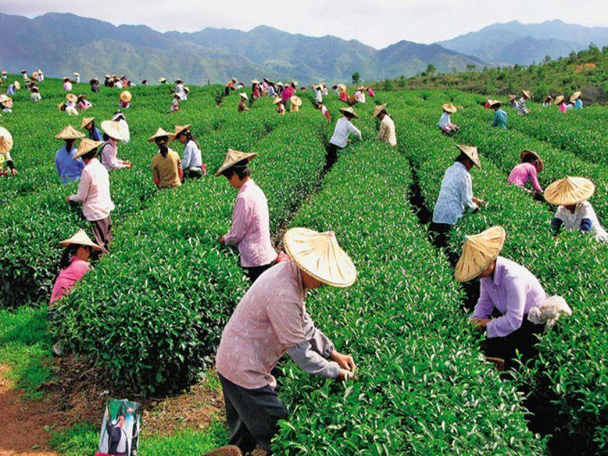
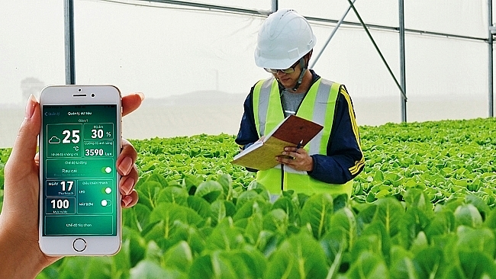
1. Dân cư và lao động nông thôn
- Lao động nhiều, sống ở nông thôn.
- Cần cù, sáng tạo.
- Giàu kinh nghiệm sản xuất nông nghiệp.
Ảnh: Thu hoạch chè
Ảnh: Sử dụng CNTT trong chăm sóc rau

Slide 19
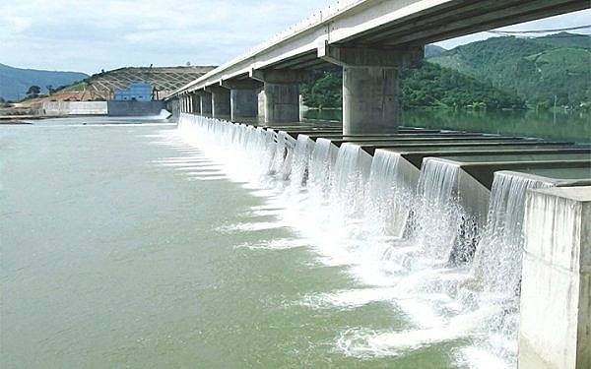
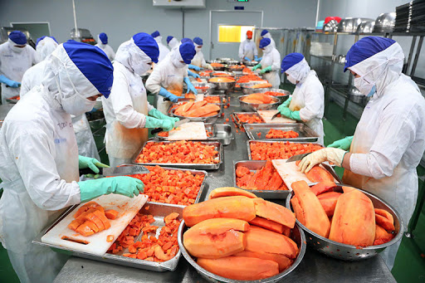
2. Cơ sở vật chất – kỹ thuật
- Cơ sở vật chất kĩ thuật ngày càng hoàn thiện
- Hệ thống thủy lợi cơ bản đã hoàn thành.
- Dịch vụ trong nông nghiệp tốt.
- Công nghiệp chế biến phát triển
Ảnh: Hồ thủy lợi
Ảnh: Chế biến hoa quả xuất khẩu

Slide 20
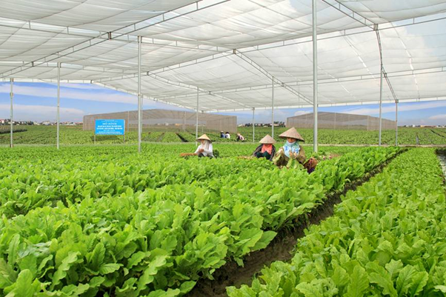
3. Chính sách phát triển nông nghiệp
- Hướng xuất khẩu
- Tạo mô hình phát triển nông nghiệp thích hợp
- Phát triển kinh tế hộ gia đình, kinh tế trang trại
- Phát triển vùng chuyên canh
Ảnh: Trồng rau trong nhà kính
Mục tiêu phát triển nông nghiệp Việt Nam

Slide 21
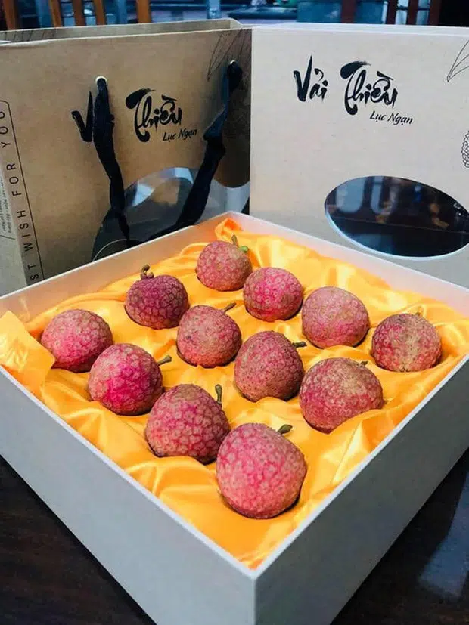
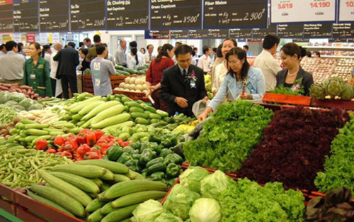
4. Thị trường trong và ngoài nước
- Dân số đông, thị trường tiêu thụ lớn
- Mở rộng thị trường tiêu thụ sản phẩm
- Thị trường xuất khẩu hay biến động
Ảnh: Rau an toàn tại siêu thị
Ảnh: Vải thiều xuất khẩu

